Slide 1






BÀI 71
(TIẾT 2)

Slide 2






Slide 3

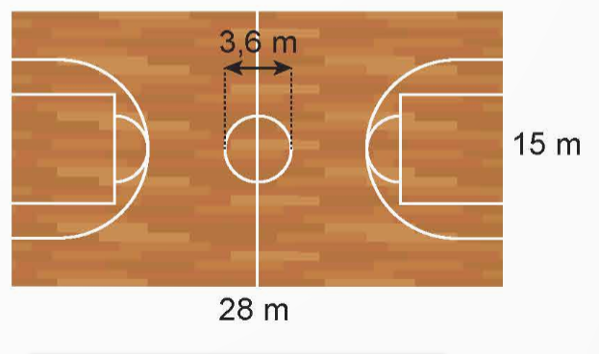
Một sân bóng rổ dạng hình chữ nhật có kích thước như hình vẽ dưới đây:
a) Tính chu vi và diện tích sân bóng rổ.
b) Tính chu vi và diện tích hình tròn ở giữa sân bóng rổ.

Slide 4

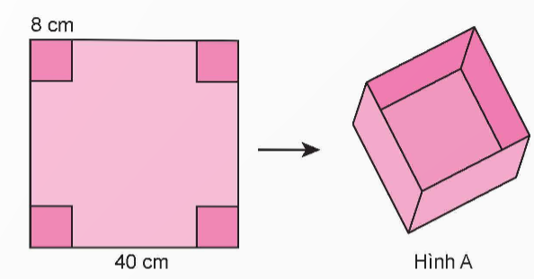
Từ miếng bìa hình vuông cạnh 40 cm, Nam đã cắt 4 hình vuông cạnh 8 cm ở bên góc, rồi gấp lên để được cái hợp không nắp (Hình A). Tính diện tích miếng bìa làm thành cái hộp hình A đó.

Slide 5
Vận dụng

Slide 6
TẠM BIỆT CÁC EM

